Slide 1
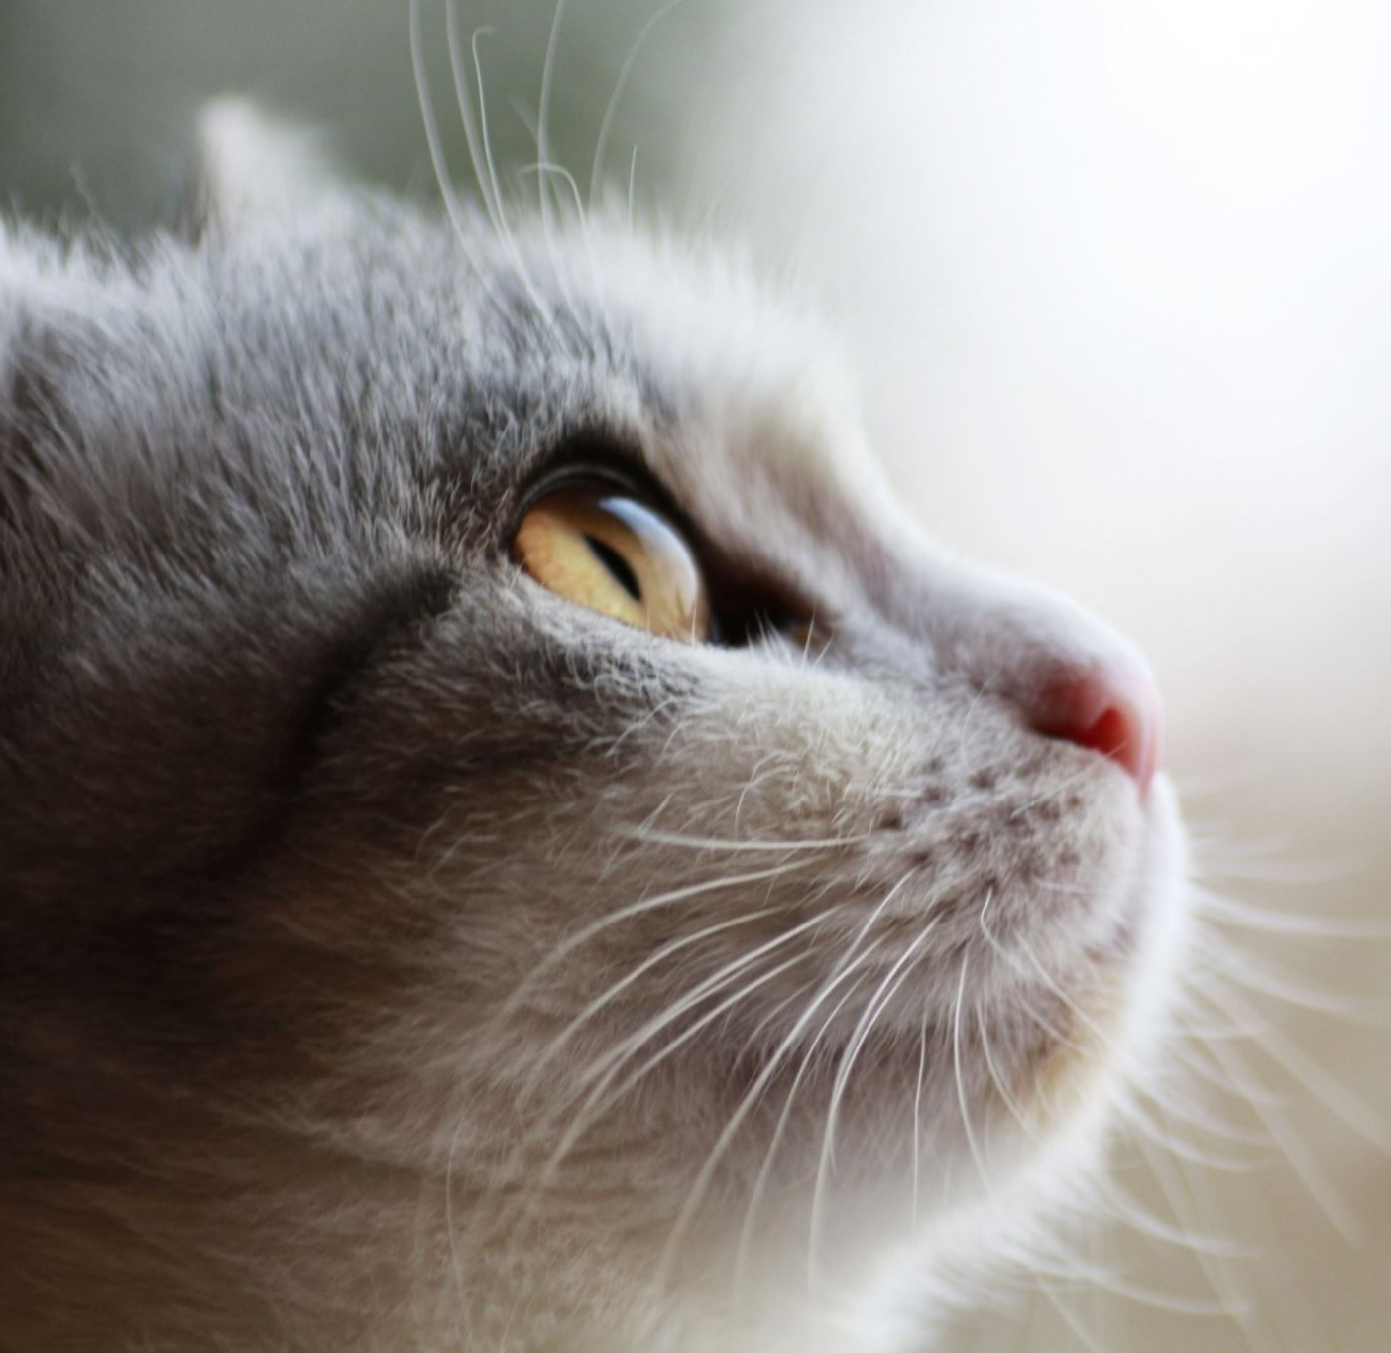
Maus-tratos a Animais
Guilherme Werner, Layla Raissa, Lucas Cabral, Matheus Ribeiro.

Slide 2
Sumário
Contexto
Problema
Público-alvo
Motivações
Proposta
Objetivos
Impacto
Diferencial
Jornada do Usuário
Implementação
Entidades
Recursos

Slide 3
Funções
Listagem de noticias
Disponibilizar canais de denúncia
Cadastro do usuário
Publicação de comentários

Slide 4

Minimundo
Um usuário pode fazer login no site com o seu nome e senha, e pode possuir e-mail e número de telefone, é identificado pelo id.
Uma noticia tem id, nome, conteúdo e data de publicação.
Um comentário tem id e conteúdo e data.
Uma denúncia tem id, nome, descrição, data e opcionalmente localização.
Um usuário pode publicar comentários em noticias e realizar uma denúncia.

Slide 5
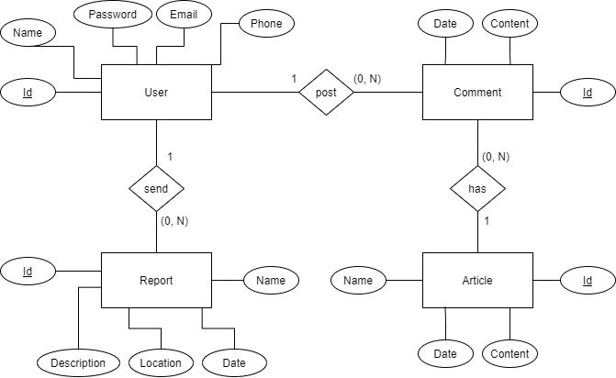

Slide 6
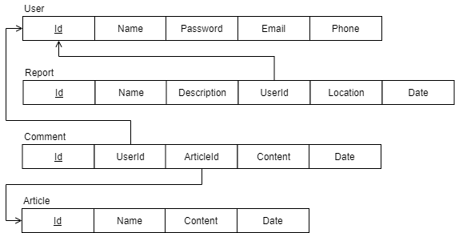

Slide 7
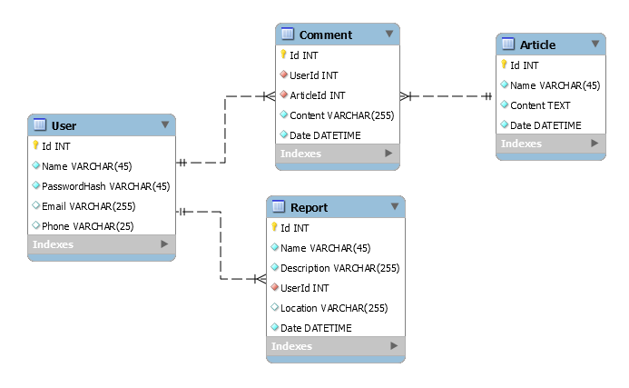

Slide 8
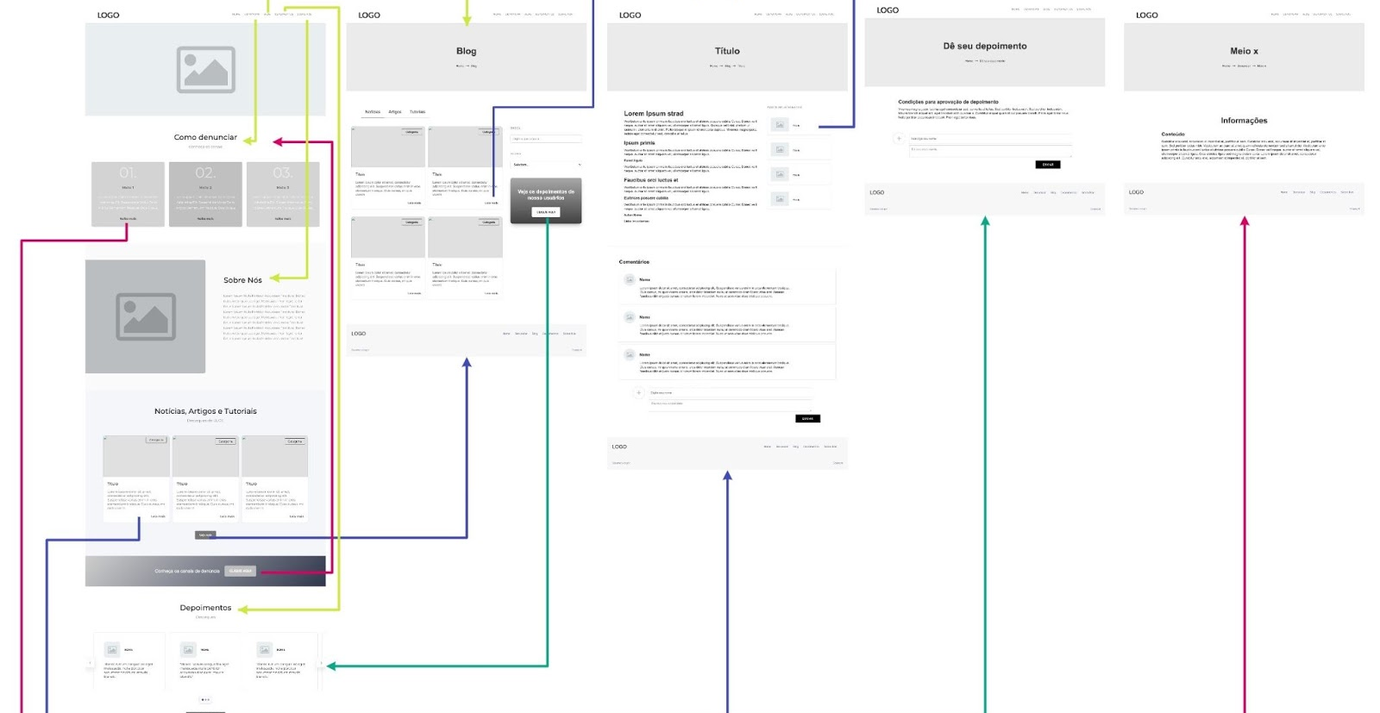

Slide 9
Bibliografia
https://www.bbc.com/portuguese/brasil-53594179
https://g1.globo.com/mg/triangulo-mineiro/noticia/2021/04/20/abril-laranja-projeto-que-institui-mes-da-conscientizacao-contra-os-maus-tratos-aos-animais-em-uberaba-e-aprovado-na-camara.ghtml
https://certifiedhumanebrasil.org/conheca-as-cinco-liberdades-dos-animais/
https://gkpb.com.br/63852/salve-o-ralph-curta-metragem-testes-em-animais/
https://rnpet.com.br/uncategorized/materia-na-integra-o-perfil-dos-proprietarios-de-pet-no-brasil/

